Slide 1

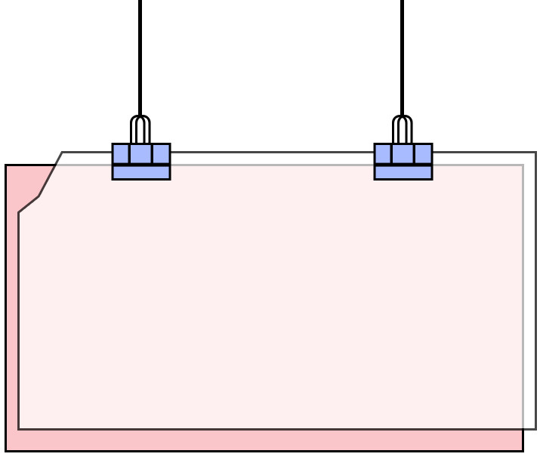


Chào mừng các con đến với tiết học Tiếng Việt
Notes:
Bài giảng được thiết kế bởi: Vũ Hồng LH: FB Vũ Hồng | https://www.facebook.com/vuhong1972/ | hongvu7219@gmail.com

Slide 2

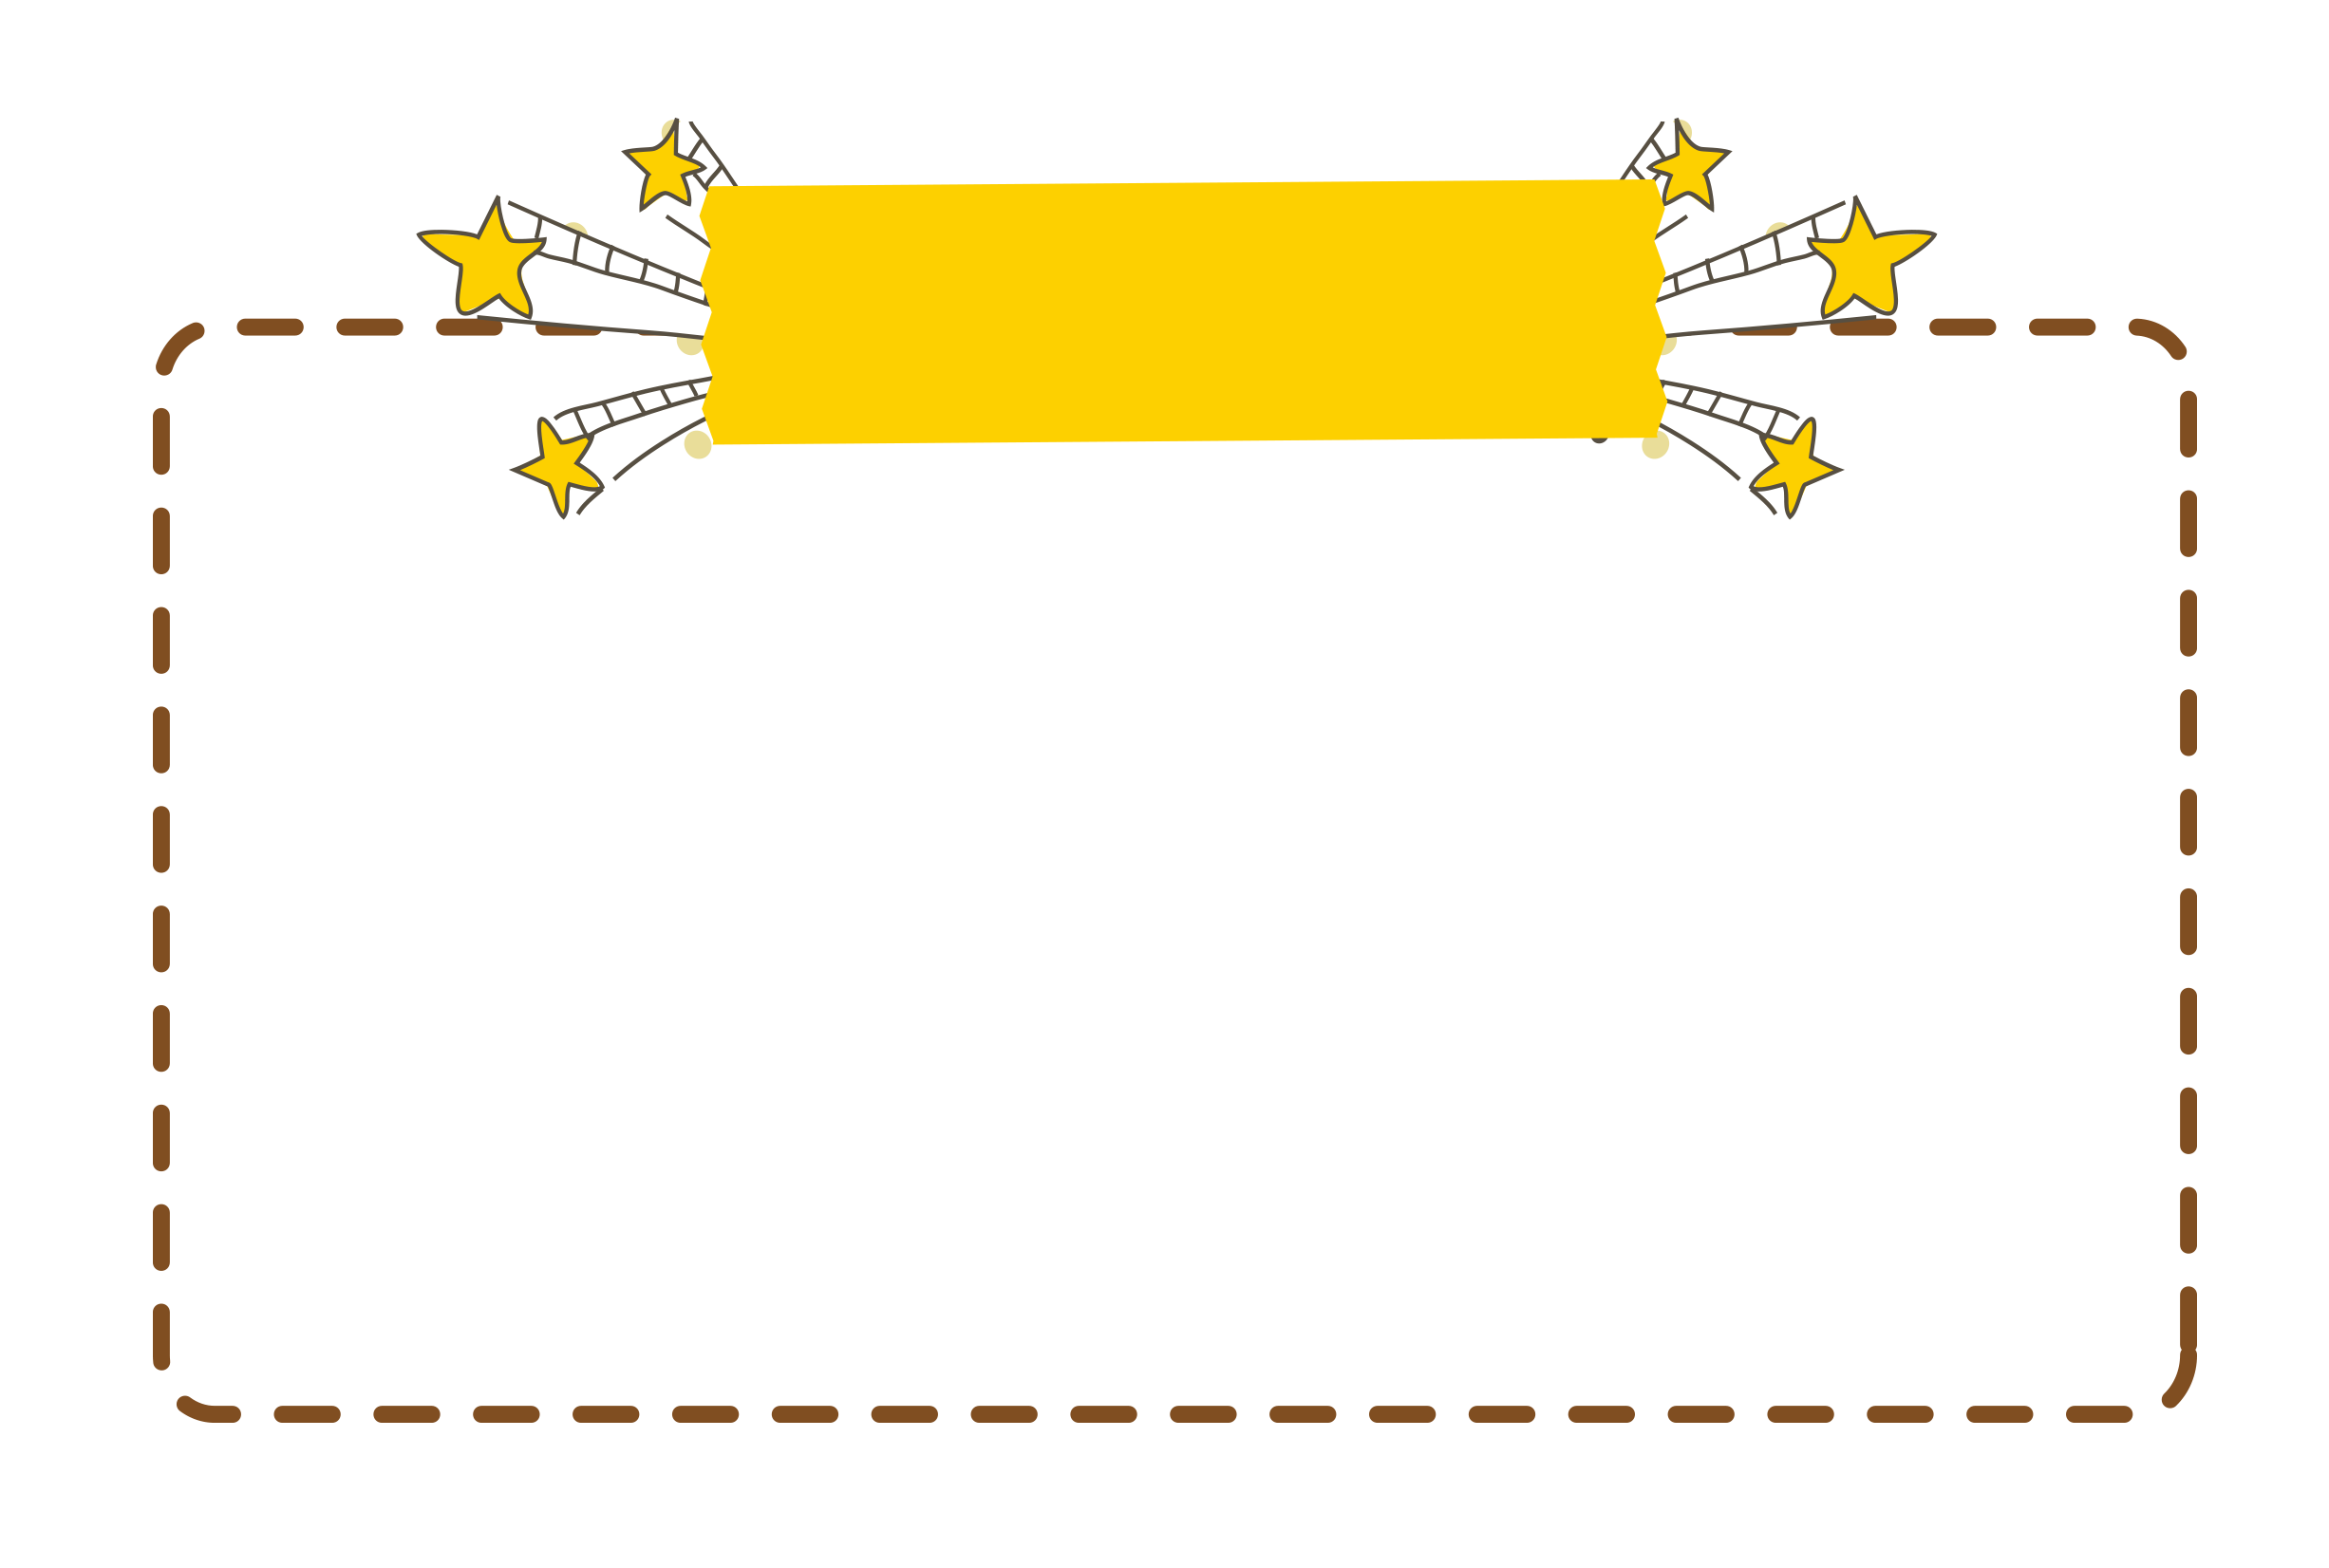

Khởi động
Notes:
Bài giảng được thiết kế bởi: Vũ Hồng LH: FB Vũ Hồng | https://www.facebook.com/vuhong1972/ | hongvu7219@gmail.com

Slide 3

Xem video
Notes:
Bài giảng được thiết kế bởi: Vũ Hồng LH: FB Vũ Hồng | https://www.facebook.com/vuhong1972/ | hongvu7219@gmail.com

Slide 4


Nghe viết
Khủng long
Notes:
Bài giảng được thiết kế bởi: Vũ Hồng LH: FB Vũ Hồng | https://www.facebook.com/vuhong1972/ | hongvu7219@gmail.com

Slide 5


Yêu cầu cần đạt
-
- Nghe – viết đúng chính tả một đoạn ngắn trong bài Khủng Long
- Làm đúng các bài tập chính tả phân biệt uya/uyu; iêu/ươu; uôt/uôc
- HS nêu được khi viết bài viết chính tả văn bản văn xuôi cần viết hoa chữ cái đầu câu, viết lùi vào 1 ô li tính từ lề vở, đặt đúng vị trí các dấu phẩy, dấu chấm….Từ đó nghe và viết chính xác bài chính tả vào vở ô ly.

Slide 6
1. Nghe - viết: Khủng long (từ Chân khủng long đến đôi tai thính)
Nghe viết: Khủng long
Đoạn văn có bao nhiêu câu?
Chân khủng long thẳng và rất khỏe. Vì thế
chúng có thể đi khắp mŎ vùng rộng lớn để
kiếm ăn. Khủng long có khả năng săn mồi tō
nhờ có đċ mắt tinh tường cùng cái mũi và đċ
tai thính.
Notes:
Bài giảng được thiết kế bởi: Vũ Hồng LH: FB Vũ Hồng | https://www.facebook.com/vuhong1972/ | hongvu7219@gmail.com

Slide 7
1. Nghe - viết: Khủng long (từ Chân khủng long đến đôi tai thính)
Nghe viết: Khủng long
Có những chữ nào được viết hoa?
Chân khủng long thẳng và rất khỏe. Vì thế
chúng có thể đi khắp mŎ vùng rộng lớn để
kiếm ăn. Khủng long có khả năng săn mồi tō
nhờ có đċ mắt tinh tường cùng cái mũi và đċ
tai thính.
Notes:
Bài giảng được thiết kế bởi: Vũ Hồng LH: FB Vũ Hồng | https://www.facebook.com/vuhong1972/ | hongvu7219@gmail.com

Slide 8


LUYỆN VIẾT TỪ KHÓ
khỏe
săn mồi
rộng lớn
tinh tường
kiếm ăn
Notes:
Bài giảng được thiết kế bởi: Vũ Hồng LH: FB Vũ Hồng | https://www.facebook.com/vuhong1972/ | hongvu7219@gmail.com

Slide 9



Khi viết các khổ thơ, em cần viết như thế nào?

Slide 10





VIẾT BÀI
Ngồi đúng
tư thế
Cầm bút đúng cách
Tập trung

Slide 11
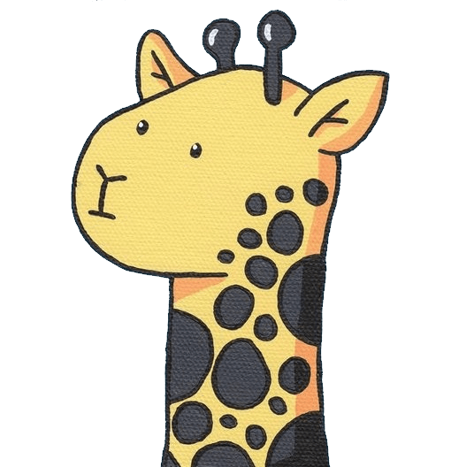
SOÁT LỖI

Slide 12


TIÊU CHÍ NHẬN XÉT
1. Viết đúng chính tả
2. Trình bày đúng, sạch đẹp

Slide 13



Hướng dẫn
làm bài tập
Notes:
Bài giảng được thiết kế bởi: Vũ Hồng LH: FB Vũ Hồng | https://www.facebook.com/vuhong1972/ | hongvu7219@gmail.com

Slide 14


2. Chọn uya hoặc uyu thay cho ô vuông.
a. Đường lên núi quanh co, khúc khuỷu.
b. Mẹ tôi thức khuya dậy sớm làm mọi việc.
Notes:
Bài giảng được thiết kế bởi: Vũ Hồng LH: FB Vũ Hồng | https://www.facebook.com/vuhong1972/ | hongvu7219@gmail.com

Slide 15
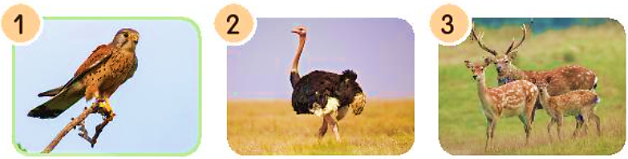
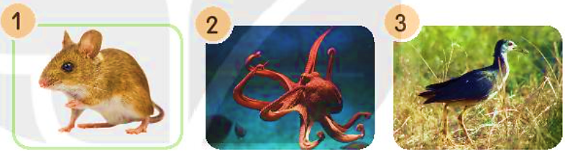
3. Chọn a hoặc b.
a. Nhìn hình, tìm từ ngữ chứa iêu hoặc ươu để gọi tên loài vật.
M: 1. diều hâu
diều hâu
đà điểu
hươu nai
b. Nhìn hình, tìm từ ngữ chứa uôc hoặc uôt để gọi tên loài vật.
M: 3. chim cuốc
con chuột
bạch tuộc
chim cuốc
Notes:
Bài giảng được thiết kế bởi: Vũ Hồng LH: FB Vũ Hồng | https://www.facebook.com/vuhong1972/ | hongvu7219@gmail.com

Slide 16

Củng cố và
dặn dò
Notes:
Bài giảng được thiết kế bởi: Vũ Hồng LH: FB Vũ Hồng | https://www.facebook.com/vuhong1972/ | hongvu7219@gmail.com

Slide 17
Tạm biệt và
hẹn gặp lại
Notes:
Bài giảng được thiết kế bởi: Vũ Hồng LH: FB Vũ Hồng | https://www.facebook.com/vuhong1972/ | hongvu7219@gmail.com

